Slide 1

PHÒNG GIÁO DỤC VÀ ĐÀO TẠO ………….
TRƯỜNG TRUNG HỌC CƠ SỞ ………………
TOÁN 9
NĂM HỌC: 2024 - 2025

Slide 2





BÀI 1. PHƯƠNG TRÌNH BẬC NHẤT HAI ẨN. HỆ HAI PHƯƠNG TRÌNH BẬC NHẤT HAI ẨN
(Tiết 1)

Slide 3
BÀI 1. PHƯƠNG TRÌNH BẬC NHẤT HAI ẨN. HỆ HAI PHƯƠNG TRÌNH BẬC NHẤT HAI ẨN
01
Mở đầu
02
Hình thành kiến thức:
Vận dụng
03

Slide 4

HOẠT ĐỘNG
Mở đầu

Slide 5

BÀI 1. PHƯƠNG TRÌNH BẬC NHẤT HAI ẨN. HỆ HAI PHƯƠNG TRÌNH BẬC NHẤT HAI ẨN
MỞ ĐẦU
Mục tiêu: HS gọi được ẩn phụ và biểu diễn các phương trình theo dữ kiện đề bài cho, phát hiện được ví dụ về phương trình bậc nhất hai ẩn

Slide 6


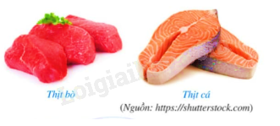
Một lạng thịt bò chứa 26 g protein, một lạng thịt cá chứa 22 g protein. Bác An dự định chỉ bổ sung 70 g protein từ thịt bò và thịt cá trong một ngày.
Theo em Số lạng thịt bò và số lạng thịt cá mà bác An ăn trong một ngày cần thỏa mãn điều kiện ràng buộc gì để đáp ứng nhu cầu bổ sung protein của bác An?
Đáp án: Protein thịt bò + Protein thịt cá = 70 g

Slide 7
HÌNH THÀNH KIẾN THỨC
BÀI 1. PHƯƠNG TRÌNH BẬC NHẤT HAI ẨN. HỆ HAI PHƯƠNG TRÌNH BẬC NHẤT HAI ẨN

Slide 8
Gọi x là số lạng thịt bò, y là số lạng thịt cá mà bác An ăn trong một ngày.
Số protein thịt bò là: 26x (g)
Số protein thịt cá là: 22y (g)
Ta có hệ thức Bác An dự định bổ sung 70 g protein :
26x + 22y = 70
→ Hệ thức 26x + 22y = 70 là một phương trình bậc nhất hai ẩn.
Notes:
GV nêu 2 đại lượng cần tìm là Số lạng thịt bò và số lạng thịt cá bác AN ăn trong 1 ngày

Slide 9


I. Phương trình bậc nhất hai ẩn
a) Khái niệm
Phương trình bậc nhất hai ẩn x, y là hệ thức có dạng: ax + by = c Trong đó a, b, c là các số cho trước, a ≠ 0 hoặc b ≠ 0
Trong các phương trình sau, phương trình nào là PT bậc nhất hai ẩn
2x − y =1
b) 0x + 3y = 9
c) 5x + 0y = −2
Ví dụ 1
(a = 2, b = −1, c = 1)
(a = 0, b = 3, c = 9)
(a = 5, b = 0, c = −2)
d) $3x^{2}−y=7$
Luyện tập 1
Nêu hai ví dụ về PT bậc nhất hai ẩn
Notes:
PT ví dụ 1d GV giải thích không là PT bậc nhất hai ẩn
Luyên tập 1: 2 HS đứng tại chỗ nêu VD

Slide 10

Cho phương trình bậc nhất hai ẩn 3x – 2y = 6
Tính giá trị của biểu thức ở vế trái của phương trình tại x = 4; y = 3
Giải
Thay x = 4; y = 3 vào vế trái của phương trình 3x – 2y = 6, ta có:
3 . 4 – 2 . 3 = 6
Khi đó cặp số (4 ; 3) được gọi là một nghiệm của phương trình trên.

Slide 11
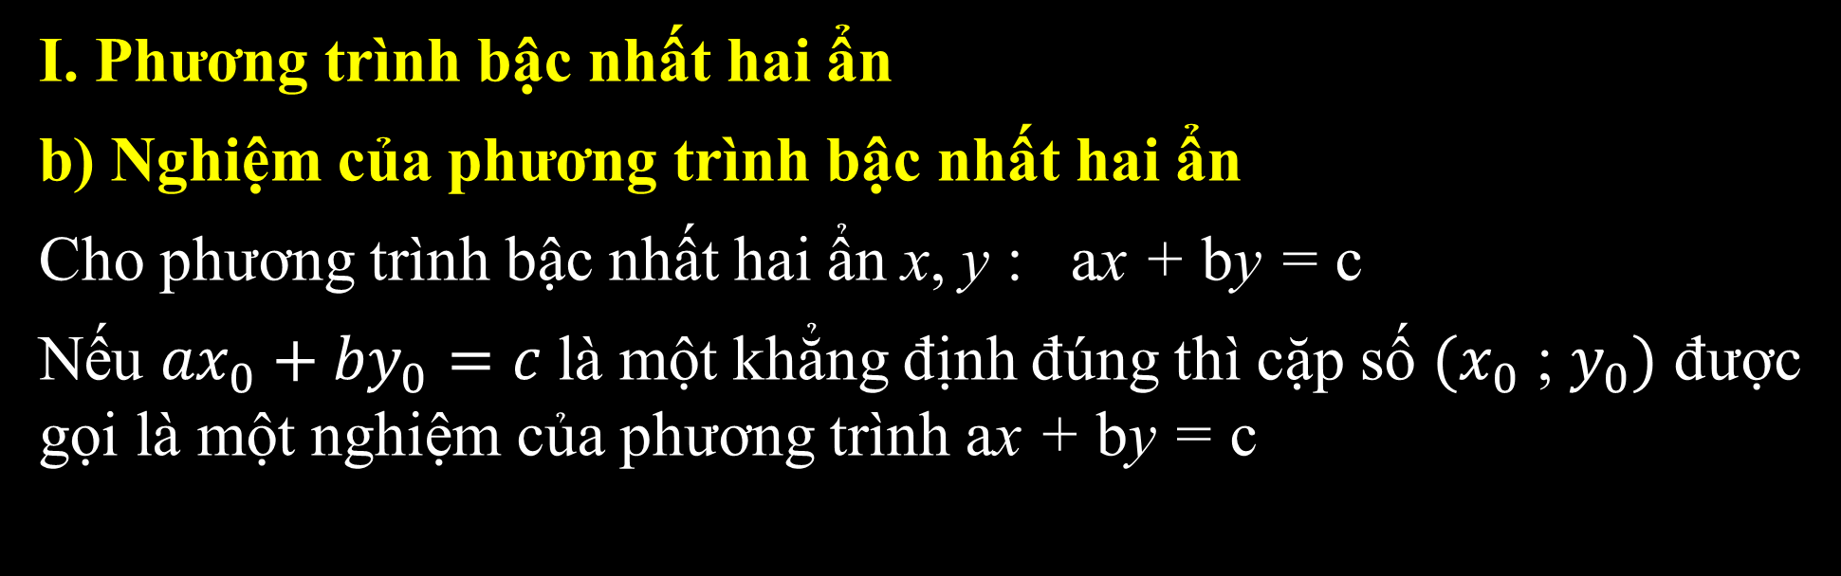
I. Phương trình bậc nhất hai ẩn
b) Nghiệm của phương trình bậc nhất hai ẩn
Cho phương trình bậc nhất hai ẩn x, y : ax + by = c
Nếu ${ax}_{0}+{by}_{0}=c$là một khẳng định đúng thì cặp số $(x_{0}$ ; $y_{0})$ được gọi là một nghiệm của phương trình ax + by = c
Trong các cặp số sau, cặp số nào là nghiệm của phương trình 2x − 3y =5
a) (1 ; −1) b) (0 ; 5) c) (−2 ; −3)
Ví dụ 2

Slide 12
Trong các cặp số sau, cặp số nào là nghiệm của PT
2x − 3y =5
a) (1 ; −1) b) (0 ; 5) c) ( −2 ; −3)
Ví dụ 2
Giải
a) Thay x = 1; y = −1 ta có: 2 . 1 – 3 . (−1 ) = 5
Vậy (1 ; −1) là một nghiệm của PT trên.
b) Thay x = 0; y = 5 ta có: 2 . 0 – 3 . 5 = −15 ≠ 5
Vậy (0 ; 5) không là nghiệm của PT trên.
c) Thay x = −2; y = −3 ta có: 2 .(−2) – 3 . (−3 ) = 5
Vậy (−2 ; −3) là một nghiệm của PT trên.

Slide 13
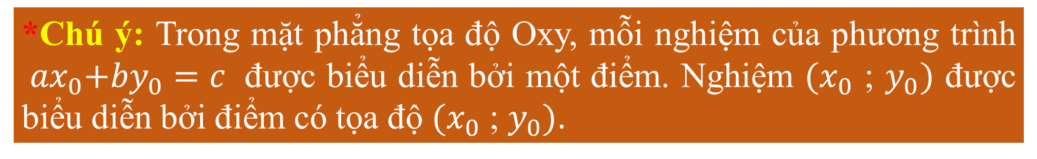
Luyện tập 2
Nêu hai nghiệm của phương trình: 6x – 5y = 11
Giải
a) Thay x = 1; y = −1 vào vế trái của phương trình 6x – 5y = 11, ta có:
6 . 1 – 5 . (−1 ) = 11
Vậy (1 ; −1) là một nghiệm của phương trình trên.
b) Thay x = − 4; y = − 7 vào vế trái của phương trình 6x – 5y = 11, ta có:
6 . (− 4) – 5 . (−7 ) = 11
Vậy (− 4 ; − 7) là một nghiệm của phương trình trên.
*Chú ý: Trong mặt phẳng tọa độ Oxy, mỗi nghiệm của phương trình ${ ax}_{0}+{by}_{0}=c$ được biểu diễn bởi một điểm. Nghiệm $(x_{0}$ ; $y_{0})$ được biểu diễn bởi điểm có tọa độ $(x_{0}$ ; $y_{0})$.

Slide 14
I. Phương trình bậc nhất hai ẩn
c) Biểu diễn các nghiệm trên mặt phẳng tọa độ

Slide 15
HOẠT ĐỘNG THEO TRẠM
Ví dụ 4
Cho phương trình x + 0y = 2
a) Chứng tỏ rằng các cặp số (2 ; 1), (2 ; 2), (2 ; 3) là nghiệm của phương trình trên
b) Trong mặt phẳng tọa độ Oxy, hãy biểu diễn các nghiệm (2 ; 1), (2 ; 2), (2 ; 3) của phương trình trên.
Ví dụ 5
Cho phương trình 0x + 2y = 4
a) Chứng tỏ rằng các cặp số (−1 ; 2), (1 ; 2), (2 ; 2) là nghiệm của phương trình trên
b) Trong mặt phẳng tọa độ Oxy, hãy biểu diễn các nghiệm (−1 ; 2), (1 ; 2), (2 ; 2) của phương trình trên.
Cho phương trình 2x + y = 4
a) Chứng tỏ rằng các cặp số (2 ; 0), (0 ; 4) là nghiệm của phương trình trên
b) Trong mặt phẳng tọa độ Oxy, hãy biểu diễn các nghiệm (2 ; 0), (0 ; 4) của phương trình trên.
Ví dụ 6

Slide 16


PHÂN CÔNG NHIỆM VỤ
Thời gian cho mỗi trạm: 3 phút
TRẠM 2
TRẠM 1
HOÀN THÀNH PHIẾU HỌC TẬP
NHÓM 2
TRẠM 3
NHÓM 1
THU PHIẾU BẤT KỲ
NHÓM 3+4

Slide 17
PHÂN CÔNG NHIỆM VỤ
Thời gian cho mỗi trạm: 3 phút
TRẠM 2
TRẠM 1
NHÓM 2
TRẠM 3
NHÓM 1
NHÓM 3+4

Slide 18
NHIỆM VỤ MỖI TRẠM
TRẠM 1
Cho phương trình x + 0y = 2
a) Chứng tỏ rằng các cặp số (2 ; 1), (2 ; 2), (2; 3) là nghiệm của PT trên
b) Trong mặt phẳng tọa độ Oxy, hãy biểu diễn các nghiệm (2; 1), (2; 2), (2; 3) của PT trên.
TRẠM 2
Cho phương trình 0x + 2y = 4
a) Chứng tỏ rằng các cặp số (−1 ; 2), (1 ; 2), (2 ; 2) là nghiệm của PT trên
b) Trong mặt phẳng tọa độ Oxy, hãy biểu diễn các nghiệm (−1 ; 2), (1; 2), (2 ; 2) của PT trên.
TRẠM 3
Cho phương trình 2x + y = 4
a) Chứng tỏ rằng các cặp số (2 ; 0), (0 ; 4) là nghiệm của PT trên
b) Trong mặt phẳng tọa độ Oxy, hãy biểu diễn các nghiệm (2; 0), (0 ; 4) của PT trên.

Slide 19
TRẠM 1
a) Vì 1 . 2 + 0 . 1 = 2 là khẳng định đúng nên cặp số (2 ; 1) là nghiệm của phương trình x + 0y = 2
Tương tự: cặp số (2 ; 2), (2 ; 3) cũng là nghiệm của phương trình
b) Biểu diễn trên mặt phẳng tọa độ Oxy

Slide 20
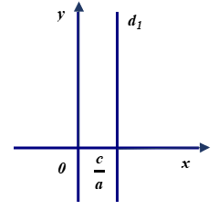

Nhận xét
Mỗi nghiệm của PT ax + 0y = c (a ≠ 0) được biểu diễn bởi điểm có toạ độ nằm trên đường thẳng . Đường thẳng $d_{1}$ là đường thẳng đi qua điểm trên trục Ox và vuông góc với trục Ox.

Slide 21
TRẠM 2
a) Vì 0 . (−1 ) + 2 . 2 = 4 là khẳng định đúng nên cặp số (−1 ; 2) là nghiệm của phương trình 0x + 2y = 4
Tương tự: cặp số (1 ; 2), (2 ; 2) cũng là nghiệm của phương trình
b) Biểu diễn trên mặt phẳng tọa độ Oxy

Slide 22
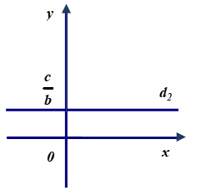

Nhận xét
Mỗi nghiệm của phương trình 0x + by = c (b ≠ 0) được biểu diễn bởi điểm có toạ độ nằm trên đường thẳng . Đường thẳng $d_{2}$ là đường thẳng đi qua điểm trên trục Oy và vuông góc với trục Oy.

Slide 23
TRẠM 3
a) Vì 2 . 2 + 0 = 4 là khẳng định đúng nên cặp số (2; 0) là nghiệm của phương trình 0x + 2y = 4
Tương tự: cặp số (0; 4) cũng là nghiệm của phương trình
b) Biểu diễn trên mặt phẳng tọa độ Oxy

Slide 24
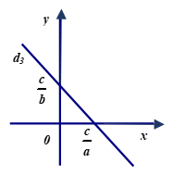

Nhận xét
Mỗi nghiệm của phương trình ax + by = c (a ≠ 0, b ≠ 0) được biểu diễn bởi điểm nằm trên đường thẳng . Đường thẳng $d_{3}$ là đồ thị của hàm số

Slide 25
VẬN DỤNG
BÀI 1. PHƯƠNG TRÌNH BẬC NHẤT HAI ẨN. HỆ HAI PHƯƠNG TRÌNH BẬC NHẤT HAI ẨN

Slide 26
Ví dụ 3
Cô Hạnh có hai khoản đầu tư với lãi suất là 8 % và 10% mỗi năm. Cô Hạnh thu được tiền lãi từ hai khoản đầu tư đó là 160 triệu đồng mỗi năm. Viết PT bậc nhất hai ẩn cho hai khoản đầu tư của cô Hạnh và chỉ ra ba nghiệm của PT đó.
Giải
Nhận xét
Ta cũng áp dụng quy tắc chuyển vế, quy tắc nhân đã biết ở PT bậc nhất một ẩn để biến đổi PT bậc nhất 2 ẩn
Gọi x, y ( triệu đồng) lần lượt là khoản đầu tư với lãi suất 8%, 10% mỗi năm
(x, y > 0)
Lãi suất cho khoản đầu tư thứ nhất là 8%/năm, số tiền là: (triệu đồng)
Lãi suất cho khoản đầu tư thứ hai là 10%/năm, số tiền là: (triệu đồng)
Ta có PT bậc nhất hai ẩn x, y cho hai khoản đầu tư của cô Hạnh là
Ba nghiệm của phương trình là (100 ; 1520) , (500 ; 1200), (1000 ; 800)
hay

Slide 27

HƯỚNG DẪN VỀ NHÀ
Hoàn thành bổ sung các phần thực hành và phiếu bài tập vào vở.
Làm bài tập 1, 2 (SGK T17) và chuẩn bị nội dung phần 2: Hệ hai phương trình bậc nhất hai ẩn.

Slide 28


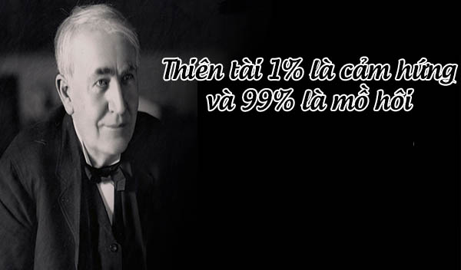
CHÀO TẠM BIỆT
VÀ CHÚC CÁC CON HỌC TỐT!

